Slide 1

SESION N°01:
Definición de un Análisis de Precios Unitarios

Slide 2
DEFINICION DE UN ANALISIS DE PRECIOS UNITARIOS (APU)
Es un modelo matemático cuyo resultado final representa el COSTO UNITARIO que se requiere para producir 01 UNIDAD de un ENTREGABLE o CONCEPTO TERMINADO que cumpla con las especificaciones técnicas y normas de calidad requeridas contenidas en el expediente técnico y/o contrato del proyecto.
El costo unitario de la partida por lo general está compuesto por 03 Sub Totales:
  Costo Unitario de MANO DE OBRA +
  Costo Unitario de MATERIALES +
  Costo Unitario de EQUIPOS.
Ejemplo de Costos Unitarios:
  1.24 USD por “Kg” de Acero de refuerzo para zapatas.
  16.15 USD por “m3” de Relleno Compactado.
  3.75 USD por “m3” de Excavación localizada manual.
MODELO DE UN ANALISIS DE PRECIOS UNITARIOS:

Slide 3
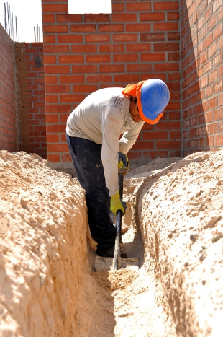
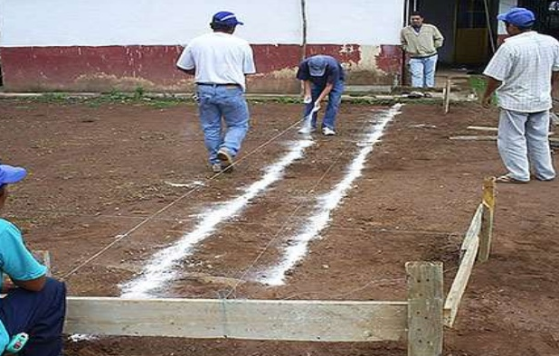
DEFINICION DE UN ANALISIS DE PRECIOS UNITARIOS (APU)
Es un modelo matemático cuyo resultado final representa el COSTO UNITARIO que se requiere para producir 01 UNIDAD de un ENTREGABLE o CONCEPTO TERMINADO que cumpla con las especificaciones técnicas y normas de calidad requeridas contenidas en el expediente técnico y/o contrato del proyecto.
El costo unitario de la partida por lo general está compuesto por 03 Sub Totales:
  Costo Unitario de MANO DE OBRA +
  Costo Unitario de MATERIALES +
  Costo Unitario de EQUIPOS.
Ejemplo de Costos Unitarios:
  1.24 USD por “Kg” de Acero de refuerzo para zapatas.
  16.15 USD por “m3” de Relleno Compactado.
  3.75 USD por “m3” de Excavación localizada manual.
MODELO DE UN ANALISIS DE PRECIOS UNITARIOS:

Slide 4
DEFINICION DE UN ANALISIS DE PRECIOS UNITARIOS (APU)
Es un modelo matemático cuyo resultado final representa el COSTO UNITARIO que se requiere para producir 01 UNIDAD de un ENTREGABLE o CONCEPTO TERMINADO que cumpla con las especificaciones técnicas y normas de calidad requeridas contenidas en el expediente técnico y/o contrato del proyecto.
El costo unitario de la partida por lo general está compuesto por 03 Sub Totales:
  Costo Unitario de MANO DE OBRA +
  Costo Unitario de MATERIALES +
  Costo Unitario de EQUIPOS.
Ejemplo de Costos Unitarios:
  1.24 USD por “Kg” de Acero de refuerzo para zapatas.
  16.15 USD por “m3” de Relleno Compactado.
  3.75 USD por “m3” de Excavación localizada manual.
MODELO DE UN ANALISIS DE PRECIOS UNITARIOS:

Slide 5
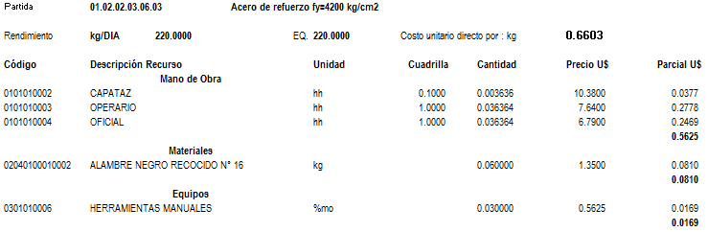
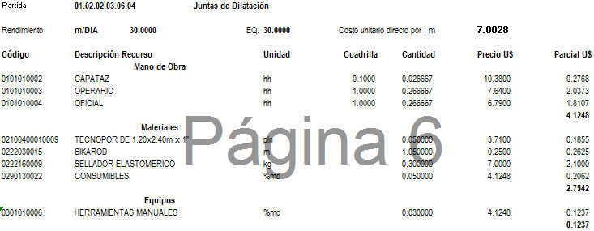
DEFINICION DE UN ANALISIS DE PRECIOS UNITARIOS (APU)
ENTREGABLE (PARTIDA): Acero de refuerzo fy=4200 kg/cm2
PRECIO UNITARIO: 0.6603 USD x 01 Kg.
ENTREGABLE (PARTIDA): Juntas de Dilatación
PRECIO UNITARIO: 7.0028 USD x 01 m.

Slide 6
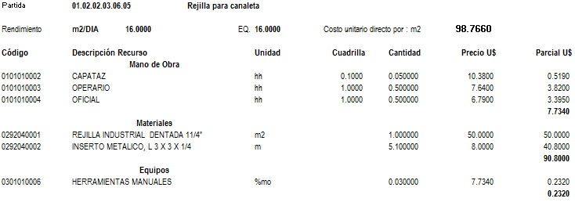
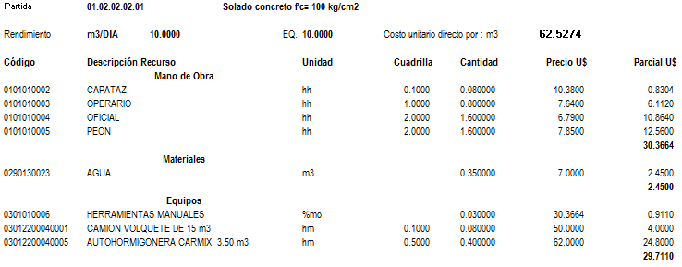
DEFINICION DE UN ANALISIS DE PRECIOS UNITARIOS (APU)
ENTREGABLE (PARTIDA): Rejilla para canaleta
PRECIO UNITARIO: 98.7660 USD x 01 m2.
ENTREGABLE (PARTIDA): Solado de concreto f’c=100 kg/cm2
PRECIO UNITARIO: 62.5274 USD x 01 m3.

Slide 7
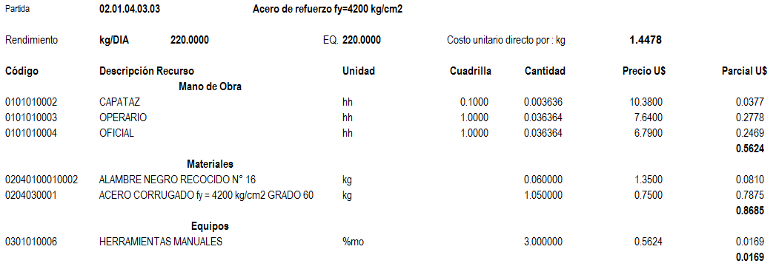
DEFINICION DE UN ANALISIS DE PRECIOS UNITARIOS (APU)
FIN DE CLASE
DUDAS, PREGUNTAS? >>> En el grupo de Facebook
Siguiente Clase: Componentes de un Análisis de Precios Unitarios (APU).

